Slide 1
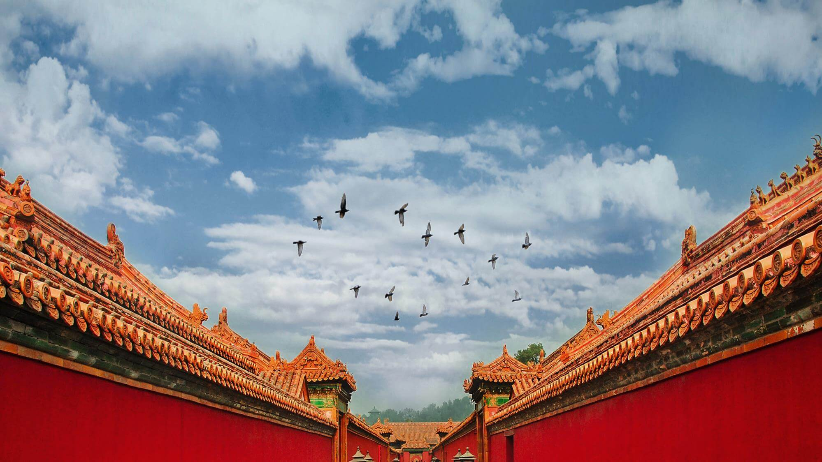

中国·北京
我想看看你
汇报人：PPT营

Slide 2
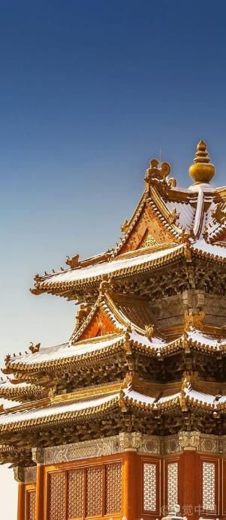
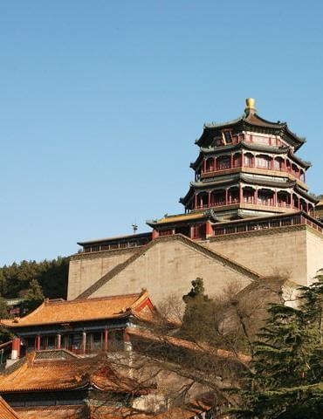
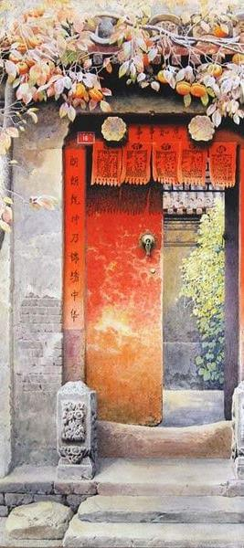
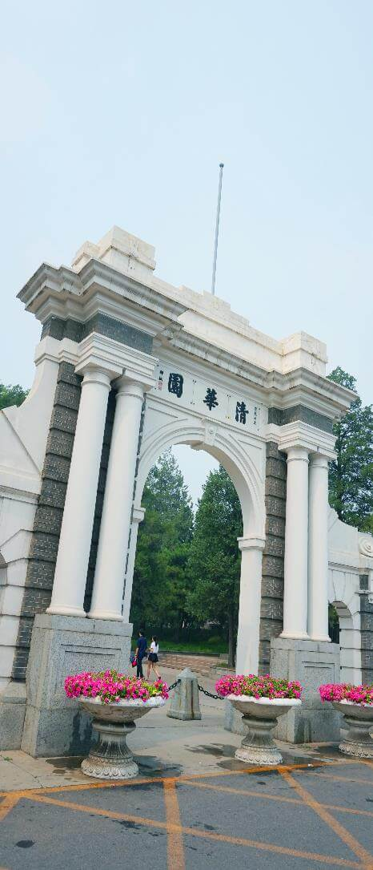
Part 1
Part 2
Part 3
Part 4
故宫神思
颐和园
北京胡同
高等学府

Slide 3
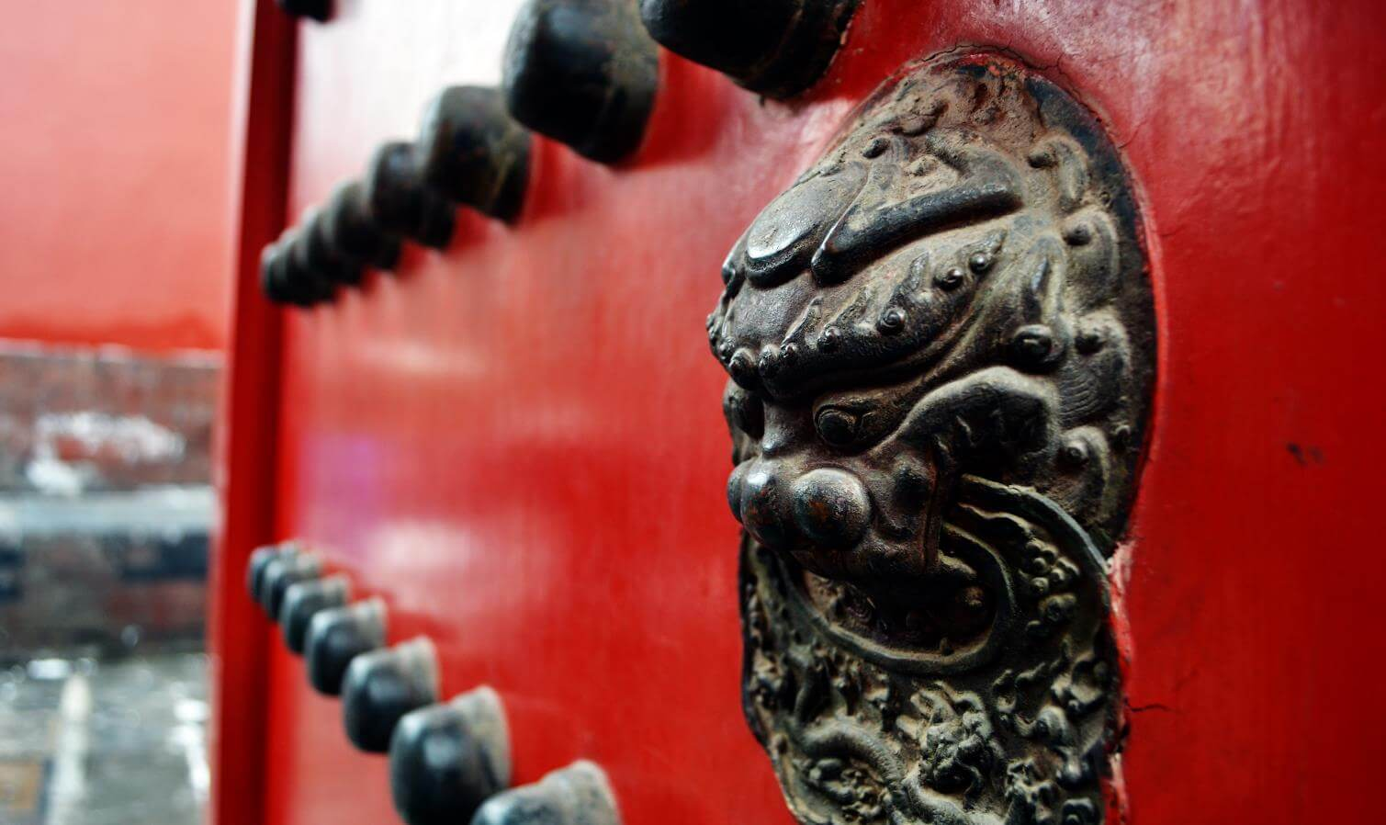
壹
故宫神思
故宫位于北京市中心，也称“紫禁城”。这里曾居住过24个皇帝，是明清两代（公元1368～1911年）的皇宫，现辟为“故宫博物院”。

Slide 4
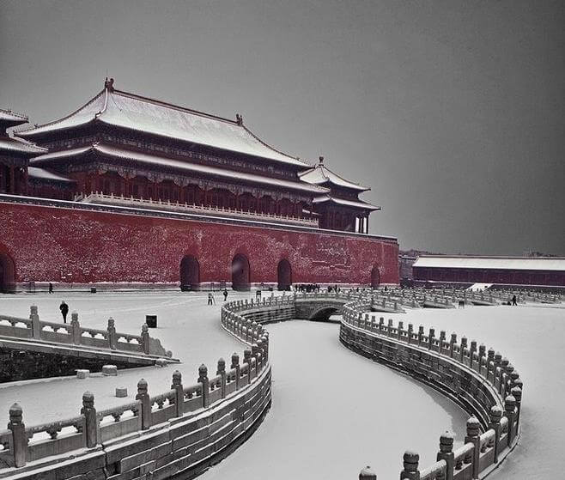

故宫
北京故宫于明成祖朱棣于西元1406年开始建设，明代永乐十八年（1420年）建成，曾有24位皇帝在此住过。
故宫被誉为世界五大宫之首（北京故宫、法国凡尔赛宫、英国白金汉宫、美国白宫和俄罗斯克里姆林宫）。

Slide 5
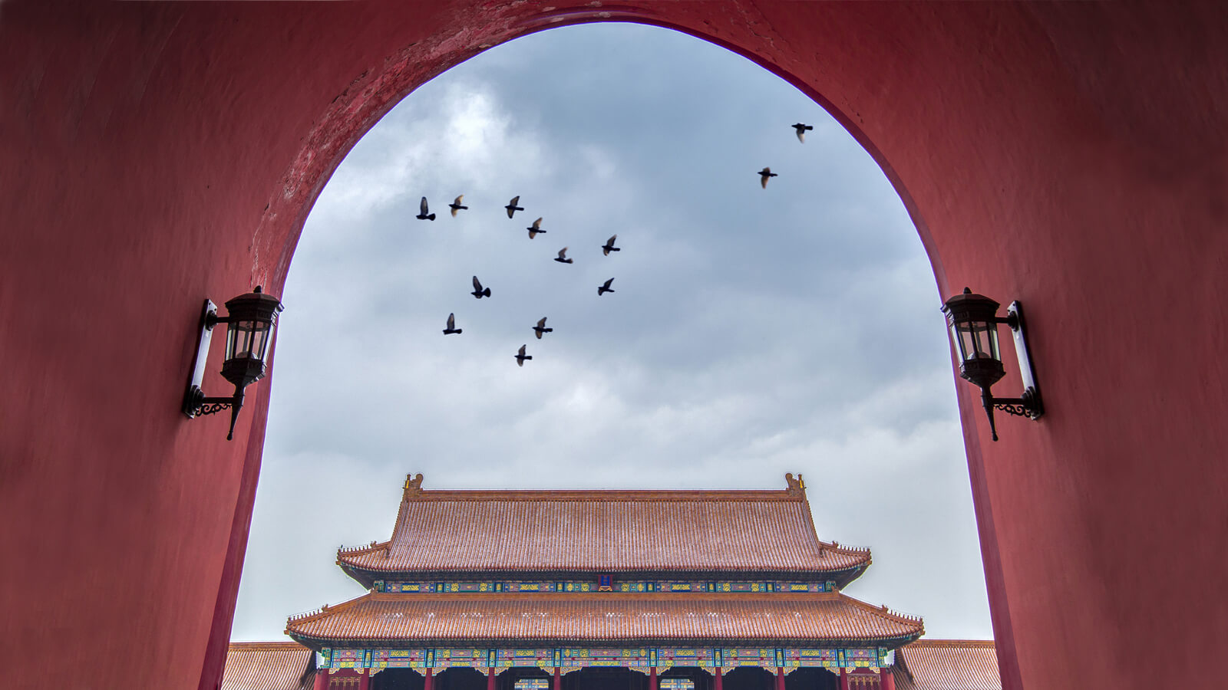
故宫博物院
北京故宫博物院建立于1925年，是在明朝、清朝两代皇宫及其收藏的基础上建立起来的
中国综合性博物馆，也是中国最大的古代文化艺术博物馆，其文物收藏主要来源于清代宫中旧藏，是第一批全国重点文物保护单位。

Slide 6



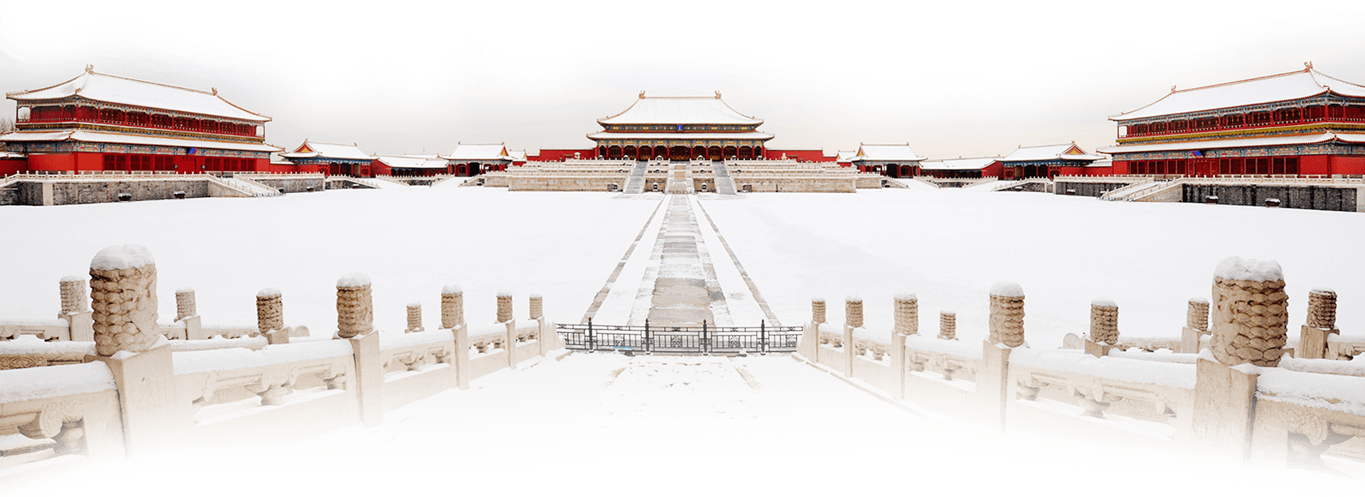
数以百万计的
珍贵藏品
世界上规模最大、保存最完整的木结构宫殿建筑群
宫廷历史

Slide 7


数以百万计的珍贵藏品
“故宫博物院”既是明清故宫（紫禁城）建筑群与宫廷史迹的保护管理机构，也是以明清皇室旧藏文物为基础的中国古代文化艺术品的收藏、研究和展示机构。“故宫博物院”院藏文物体系完备、涵盖古今、品质精良、品类丰富。现有藏品总量已达180余万件（套），以明清宫廷文物类藏品、古建类藏品、图书类藏品为主。藏品总分25种大类别，其中一级藏品8000余件（套），堪称艺术的宝库。

Slide 8
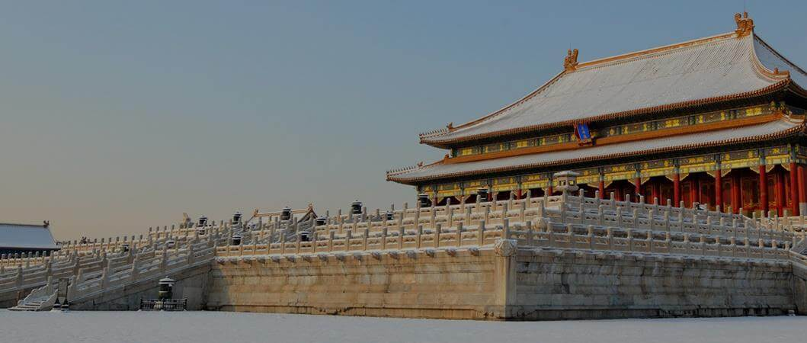
建筑
紫禁城南北长961米，东西宽753米，四面围有高10米的城墙，城外有宽52米的护城河,真可谓有金城汤池之固。紫禁城有四座城门，南面为午门，北面为神武门，东面为东华门，西面为西华门。城墙的四角，各有一座风姿绰约的角楼，民间有九梁十八柱七十二条脊之说，形容其结构的复杂。紫禁城内的建筑分为外朝和内廷两部分。外朝的中心为太和殿、中和殿、保和殿，统称三大殿，是国家举行大典礼的地方。三大殿左右两翼辅以文华殿、武英殿两组建筑。内廷的中心是乾清宫、交泰殿、坤宁宫，统称后三宫，是皇帝和皇后居住的正宫。其后为御花园。后三宫两侧排列着东、西六宫，是后妃们居住休息的地方。东六宫东侧是天穹宝殿等佛堂建筑，西六宫西侧是中正殿等佛堂建筑。外朝、内廷之外还有外东路、外西路两部分建筑。

Slide 9
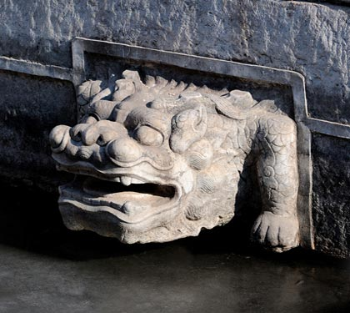
宫廷历史
明朝（1368—1644年）和清朝（1644—1911年），是中国封建王朝史上最后两个朝代。两朝宫廷，既指是明清帝王使用的皇宫，也是明清两朝最高统治核心的代名词。明清宫廷五百多年的历史，作为整个明清史的一部分，以对帝后活动，包括等级制度、权力斗争、宗教祭祀、饮食服饰等问题的研究，向人们展示这五百多年来明清帝后多姿熊猫又冷酷残忍的生活画卷，同时，揭示了最高统治者统治权术、言行起居等对国家民族兴衰和社会生活走向的影响。

Slide 10
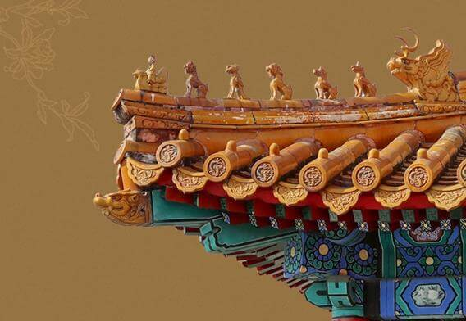
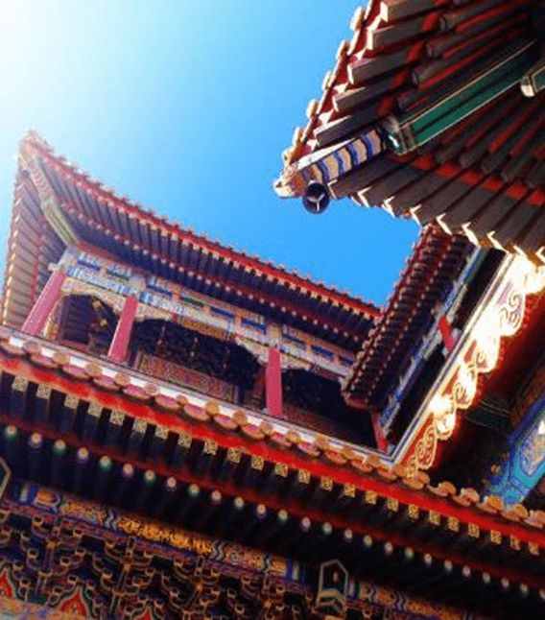
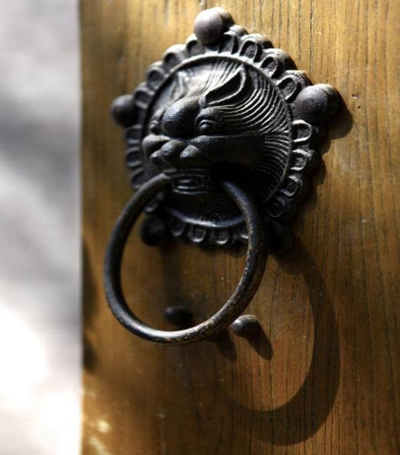
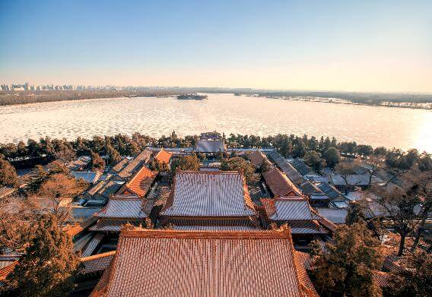
殿宇之海
世界文化遗产
故宫始建于公元1406年（永乐四年），1420年（永乐十八年）基本竣工，历时14年，是明成祖朱棣始建，在元大都宫殿的基础上兴建。占地面积78万平方米，用30万民工，共建了14年，有房屋9999间半。

Slide 11
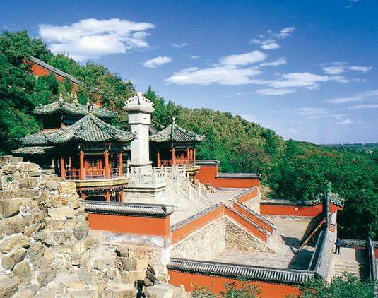
贰
颐和园
颐和园前身为清漪园，始建于清朝乾隆十五年（1750）。颐和园集传统造园艺术之大成，借景周围的山水环境，既有皇家园林恢弘富丽的气势，又充满了自然之趣，高度体现了中国园林“虽由人作，宛自天开”的造园准则。

Slide 12
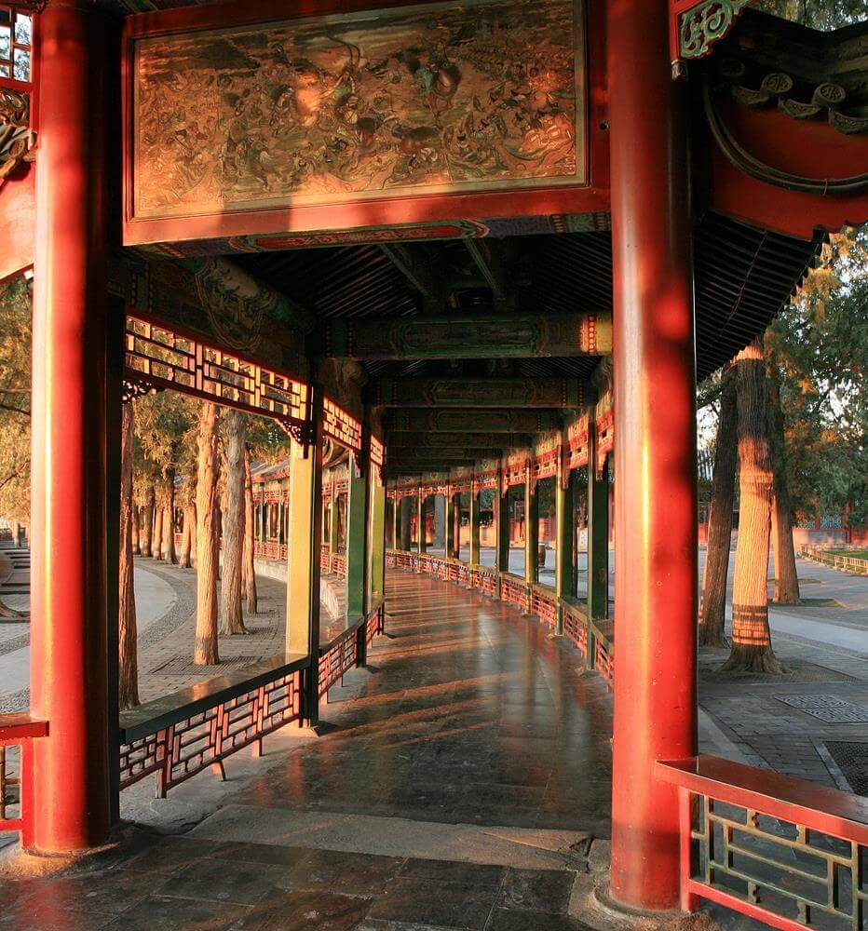
颐和园
颐和园，中国清朝时期皇家园林，前身为清漪园，坐落在北京西郊，距城区十五公里，占地约二百九十公顷，与圆明园毗邻。
它是以昆明湖、万寿山为基址，以杭州西湖为蓝本，汲取江南园林的设计手法而建成的一座大型山水园林，也是保存最完整的一座皇家行宫御苑，被誉为“皇家园林博物馆”

Slide 13
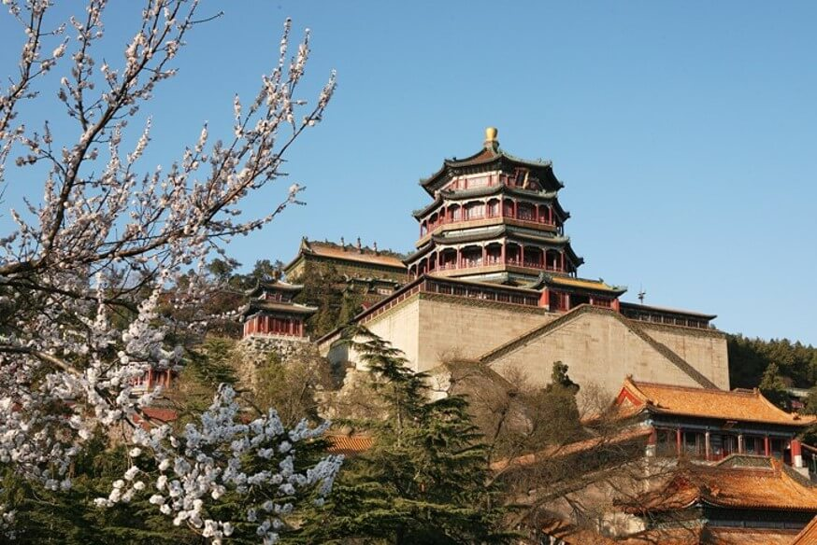
万寿山—佛香阁
始建于清乾隆年间，一八六〇年被英法联军烧毁，光绪时按原样重建。阁结构为八面三层四重檐，通高36.44米，耸立于20米高的石造台基上，气势雄伟，是颐和园全园的构图中心。阁内供奉有铜铸金裹千手观世音菩萨站像，美妙庄严，熠熠生辉，有极高的文物和艺术价值。

Slide 14
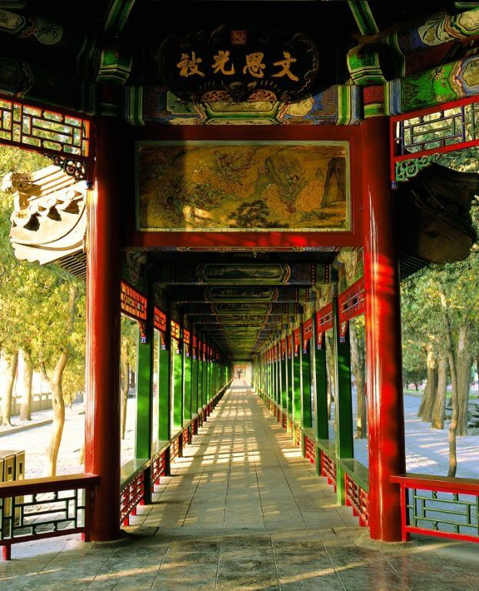
长廊
始建于乾隆十五年（1750），后被英法联军烧毁，光绪十二年（1886）重建。长廊东起邀月门，西至石丈亭，共二百七十三间，全长七百二十八米，枋梁上还绘有人物、山水、花鸟等各种彩画八千多幅，是中国古典园林中最长的游廊。长廊中间建有留佳、寄澜、秋水、清遥四座八角重檐的亭子，依山临水，以排云殿为中心，向东西两边对称地展开，将分布在万寿山前的建筑连成一气。

Slide 15
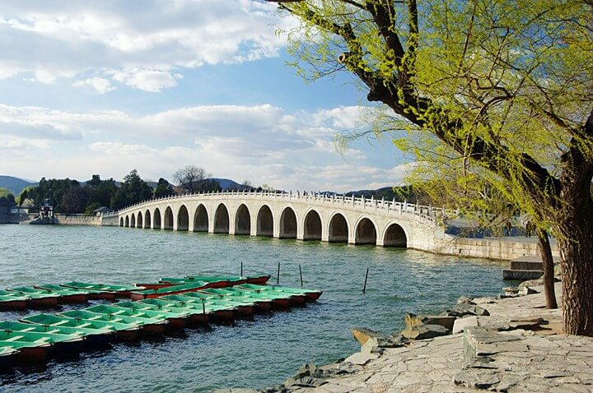
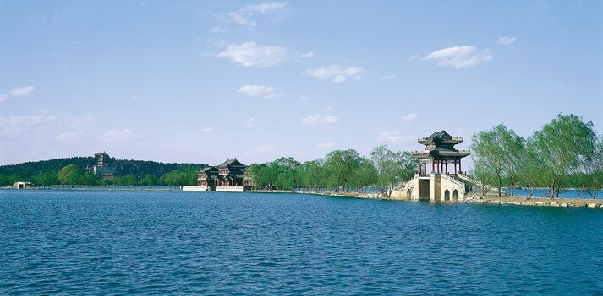
昆明湖—十七孔桥
始建于清乾隆十五年（1750），东接东堤，西连南湖岛，全长一百五十多米，是我国皇家园林中现存的最长的桥，因有十七个桥券洞而得名。桥头及桥栏望柱上雕有五百多只形态各异的石狮。桥栏的两端有四只石雕的异兽，威猛雄健，当属清代石雕艺术品中的杰作。
昆明湖—西堤
西堤是仿杭州西湖苏堤而建，从北向南依次筑有界湖桥、豳风桥、玉带桥、镜桥、练桥、柳桥六座式样各异的桥亭；在柳桥和练桥之间为取范仲淹《岳阳楼记》中“春和景明，波澜不惊”之句命名的景明楼。沿堤遍植桃柳，春来柳绿桃红，有“北国江南”之称。

Slide 16
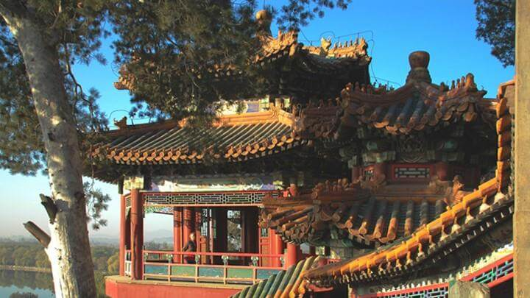
画中游
始建于乾隆年间，一八六〇年被英法联军烧毁，光绪年间重建，是万寿山西部重要的点景建筑，中为八角两层楼阁，东西配置两亭两楼，后有白石牌坊和一座三间小殿，各有爬山廊沟通。由于建筑倚山而筑，视野开阔，循廊观景，仿佛置身画中，故名“画中游”。

Slide 17
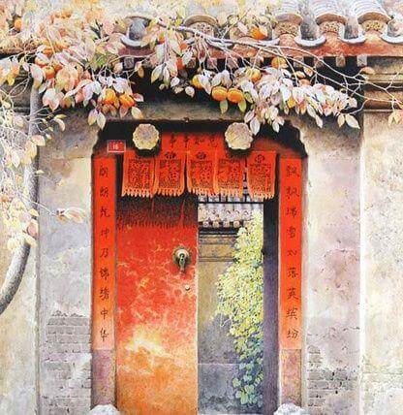
叁
北京胡同
历史上的北京以胡同众多而著称，民间有“著名的胡同三千六，没名的胡同赛牛毛”的说法。

Slide 18
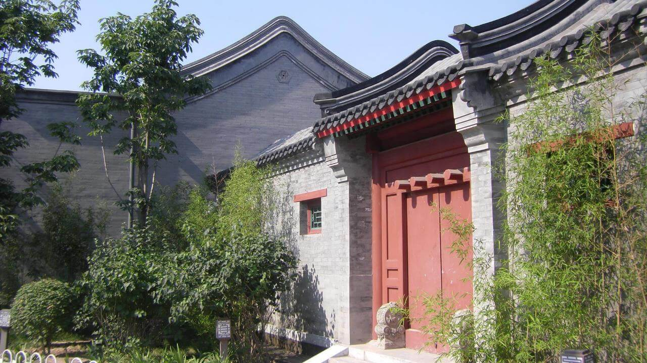
北京胡同
“胡同”，这两个字原是蒙古语的译音。《析津志》载称“巷通本方言”，是1267年元代建大都沿袭下来的，至今已有700多年历史。所以，北京胡同是久远历史的产物，它反映了北京历史的面貌，是有丰富内容的。

Slide 19
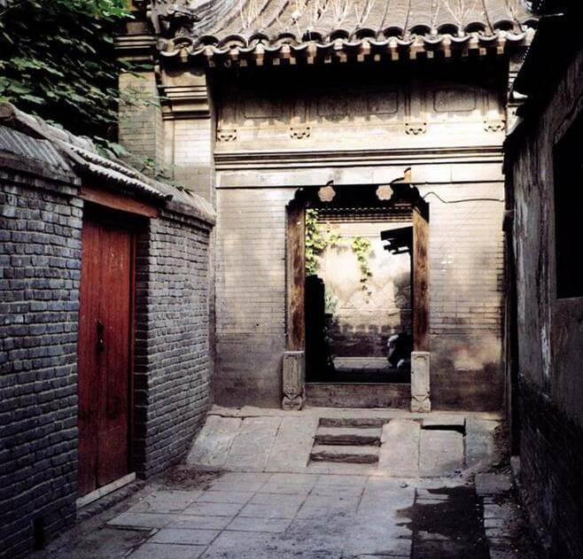
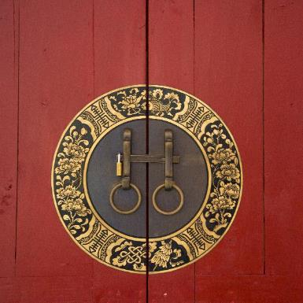
什刹海的胡同
后海是13世纪元大都规划设计的基本的依据之一，什刹海周边从元代起就是大都城的繁华商业区，它当时是漕运的终点，被称为“北京古海港”，那时沿岸处处是酒楼歌台、商肆作坊。 后海的街巷结构最早形成于元代，许多建筑年代久远，具有北京传统建筑的典型特征。如金丝套地区的大小金丝胡同，南、北官方胡同和鸦儿胡同、白米斜街、烟袋斜街等。

Slide 20
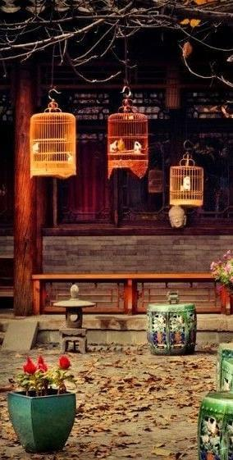
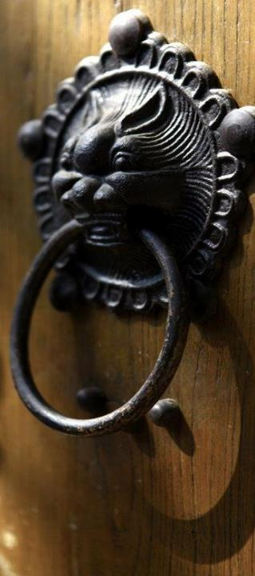
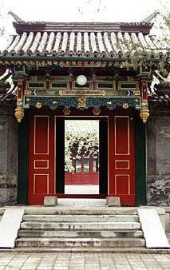
三海碧波荡漾，岸边垂柳毵毵，远山秀色如黛
清代起就成为游乐消夏之所
后海是老北京久负盛名的消夏、游玩场所。史书记载，暑夏时节，藕局、茶社、食品、商摊和曲艺等各式摊棚沿岸而设，吸引着仕宦官家、文人雅士、平民百姓纷至沓来，场面盛极一时。小桥流水，江南人家，一碗清羹，一匙雅味。还有那些藏匿在胡同中的小吃，随处散发的爆肚、卤煮味道，流窜着诱人的豆汁酸……

Slide 21
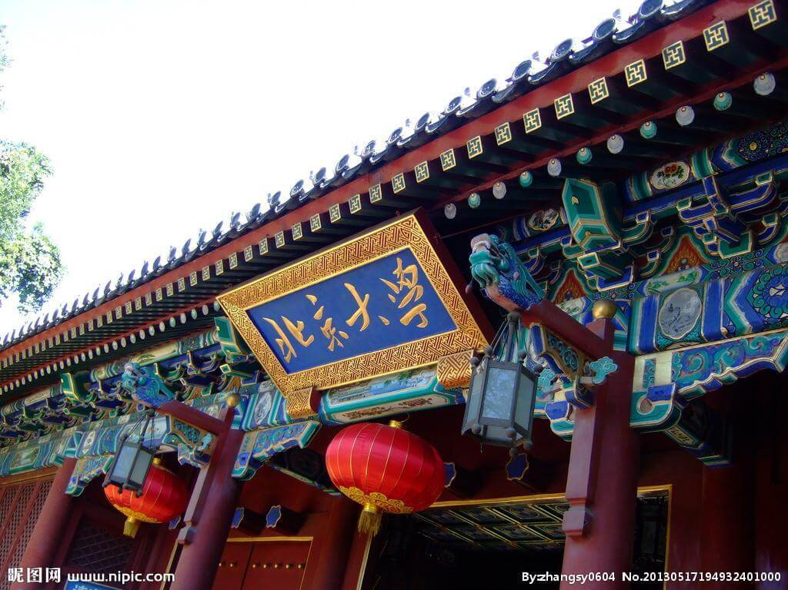
肆
高等学府
2018年北京市共有58所普通高校和80个科研机构培养研究生，全年研究生教育招生9.5万人，在学研究生28.4万人，毕业生8万人。全市90所普通高等学校全年招收本专科学生15.8万人，在校生59.3万人，毕业生15.2万人。全市成人本专科招生7.5万人，在校生20.4万人，毕业生9.5万人。

Slide 22
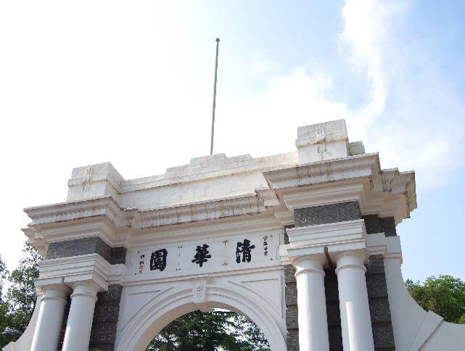
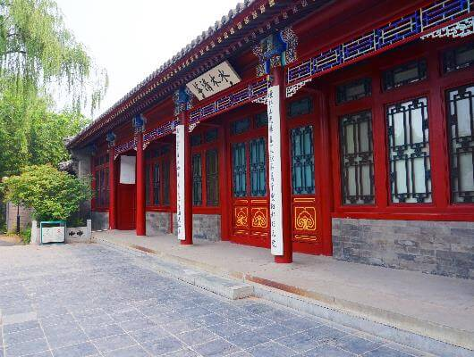
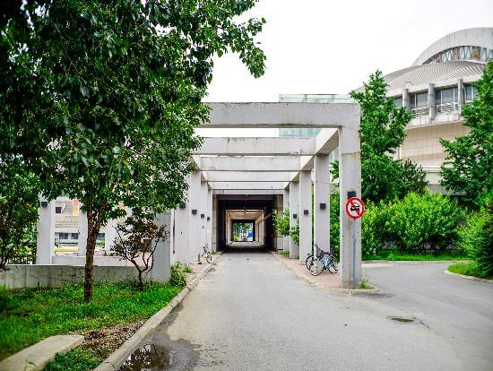

清华大学
清华大学的前身清华学堂始建于1911年，因水木清华而得名，是清政府设立的留美预备学校，其建校的资金源于1908年美国退还的部分庚子赔款。1912年更名为清华学校。1928年更名为国立清华大学。
水木清华，钟灵毓秀，清华大学秉持“自强不息、厚德载物”的校训和“行胜于言”的校风，坚持“中西融汇、古今贯通、文理渗透”的办学风格和“又红又专、全面发展”的培养特色，弘扬“爱国奉献、追求卓越”传统和“人文日新”精神。恰如清华园工字厅内对联所书——“槛外山光，历春夏秋冬、万千变幻，都非凡境；窗中云影，任东西南北、去来澹荡，洵是仙居”。

Slide 23

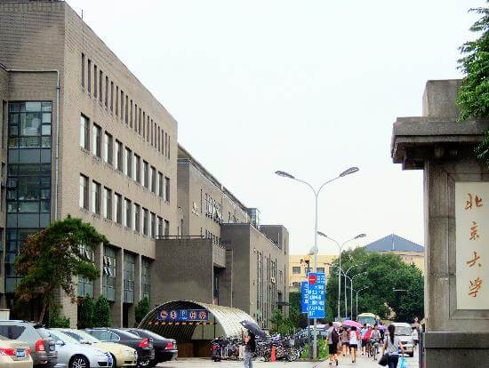
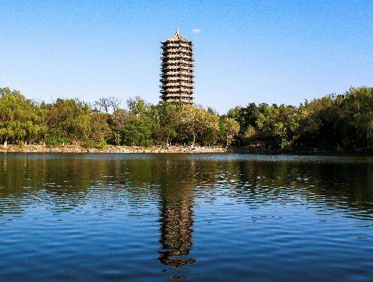
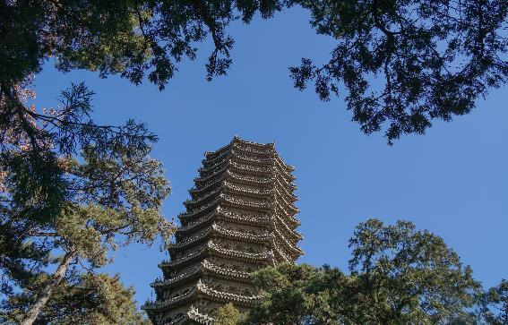
北京大学
北京大学，诞生于1898年，初名京师大学堂，是中国近代第一所国立大学，也是最早以“大学”之名创办的学校，其成立标志着中国近代高等教育的开端。
北大是中国近代以来唯一以国家最高学府身份创立的学校，最初也是国家最高教育行政机关，行使教育部职能，统管全国教育。北大催生了中国最早的现代学制，开创了中国最早的文科、理科、社科、农科、医科等大学学科，是近代以来中国高等教育的奠基者。

Slide 24
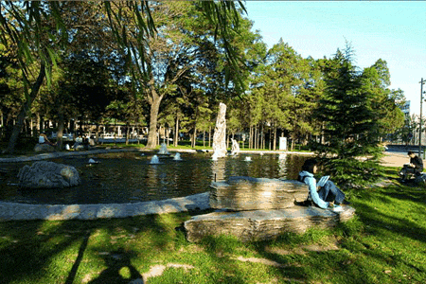
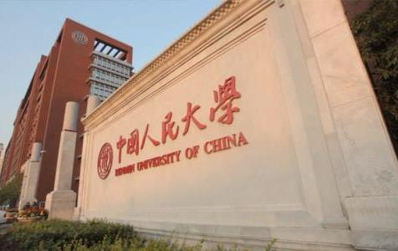
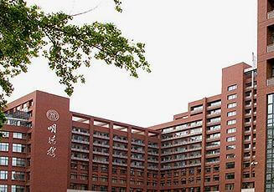
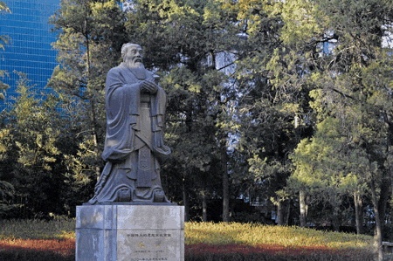
中国人民大学
中国人民大学前身是1937年成立的陕北公学，以及后来的华北联合大学和华北大学。1949年12月16日，中央人民政府政务院通过了《关于成立中国人民大学的决定》。1950年10月3日，以华北大学为基础合并组建的中国人民大学正式开学，成为新中国创办的第一所新型正规大学。
据2018年4月学校官网信息显示，中国人民大学占地面积230余万平方米，设有中关村校区、通州校区（东校区，在建）、苏州校区、深圳研究院、深圳校区（在建）； 教学科研仪器设备值7.44亿元；馆藏纸质图书392万册、电子图书297万种；下设5个学部、26个教学单位、81个本科专业；有专任教师1846人、全日制在校生24778人。

Slide 25
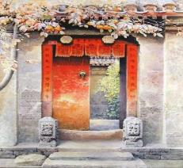

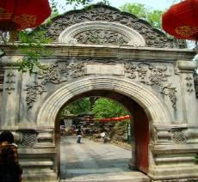
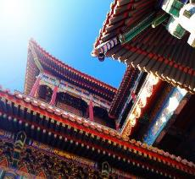
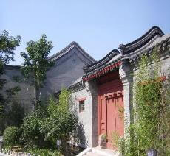
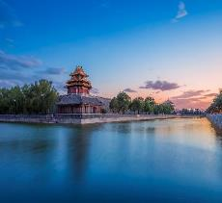
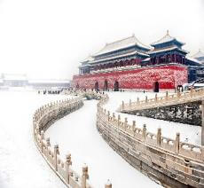
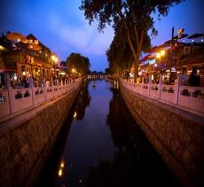
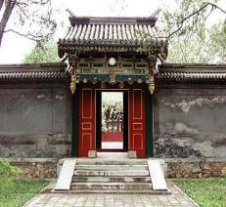
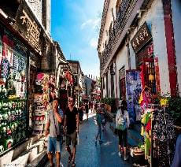
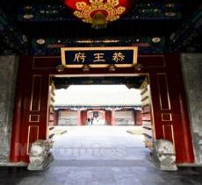
中国·北京
我来看看你
Made By
809 studio

Slide 26

10000+套精品PPT模板全部免费下载
PPT营
www.pptying.com
Notes:
模板来自于 https://www.pptying.com 【PPT营】

